Slide 1
Quản lý dự án phần mềm
Bài 3:
Quy trình quản lý dự án

Slide 2
Đã học (QLDA trong ngữ cảnh tổ chức)
Ví dụ mở đầu
Cách tiếp cận có tính hệ thống cho QLDA
Hiểu về tổ chức
Quản lý các bên liên quan của dự án
Một số đặc trưng của dự án CNTT
Một số xu hướng ảnh hưởng đến việc quản lý các dự án CNTT

Slide 3
Nội dung
Quy trình quản lý dự án
Quy trình 5 pha
Mục tiêu và các hoạt động chính của từng pha
Ánh xạ các quy trình quản lý dự án với các miền tri thức
Tổng quan về một số mô hình phát triển phần mềm
Mối quan hệ giữa các quy trình quản lý dự án và các mô hình phát triển phần mềm

Slide 4
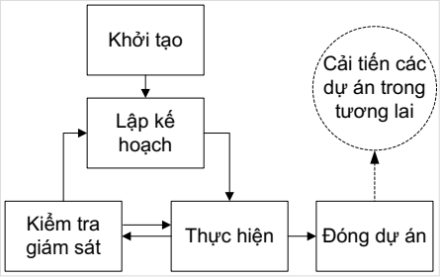
Quy trình quản lý dự án

Slide 5
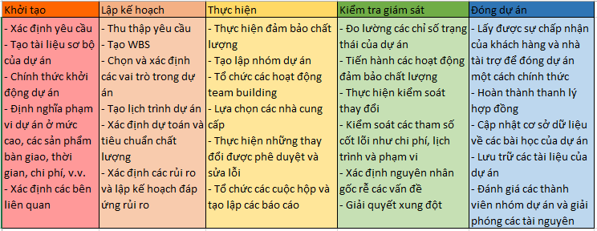
Các công việc chính của từng pha

Slide 6

Khởi tạo dự án
Xác định yêu cầu sơ bộ
Xây dựng tài liệu mô tả tt sơ bộ (Pro. Charter)
Phân quyền và giao trách nhiệm cho các thành viên chính
Xác định mối tương quan giữa phạm vi sơ bộ, các SP bàn giao, thời gian, chi phí, các giả định và ràng buộc của dự án
Xây dựng Bảng đăng ký
các bên liên quan

Slide 7

Lập kế hoạch
Thu thập yêu cầu
Xây dựng WBS
Định nghĩa các vai trò trong nhóm dự án
Ước lượng
Xây dựng lịch trình dự án
Xây dựng các kế hoạch quản lý phạm vi, chi phí, chất lượng, HR, giao tiếp, rủi ro, các bên liên quan, …

Slide 8
Thực hiện
Thiết lập nhóm dự án
Triển khai các công việc theo các kế hoạch
Quản lý thay đổi
Sửa lỗi
Triển khai các cuộc họp
Lập báo cáo trạng thái dự án
…

Slide 9

Kiểm tra giám sát
Mục tiêu: đảm bảo việc thực hiện đúng kế hoạch
Đo đạc các thông số của dự án (tiến độ, …)
Tiến hành các hành động khi có sai khác so với KH
Giải quyết xung đột
…

Slide 10
Đóng dự án
Lấy chấp nhận của người dùng về các SP bàn giao
Tiến hành nghiệm thu, thanh lý HĐ
Lập báo cáo tổng kết dự án
Đánh giá trạng thái kết thúc
Rút ra các bài học từ thực tiễn triển khai dự án
Cập nhật tt dự án vào CSDL dự án của tổ chức
Họp tổng kết
Giải phóng nguồn lực, …

Slide 11
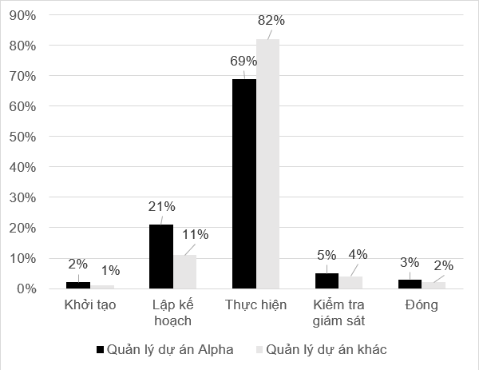
Phân bố thời gian cho từng pha

Slide 12
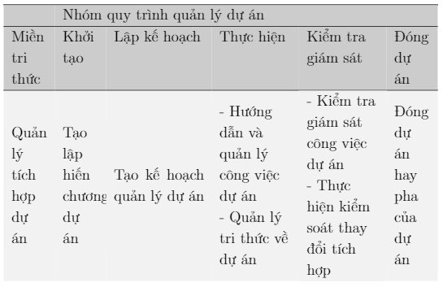
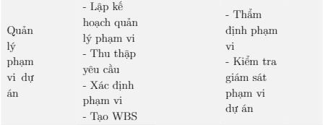
Ánh xạ các QT QLDA & các miền tri thức (1/3)

Slide 13
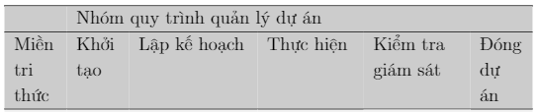
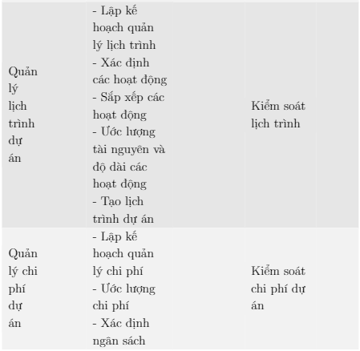
Ánh xạ các QT QLDA & các miền tri thức (2/3)

Slide 14
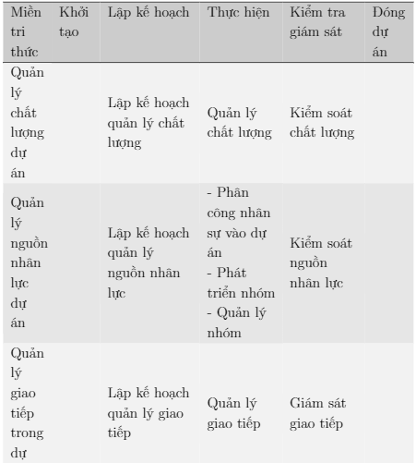
Ánh xạ các QT QLDA & các miền tri thức (3/3)

Slide 15
Một số mô hình phát triển PM
Thác nước -> Chữ V, RAD
Bản mẫu
Xoắn ốc
RUP
Component-based software development (CBSD)
Test driven development (TDD)
Agile/Scrum, XP, …
…

Slide 16
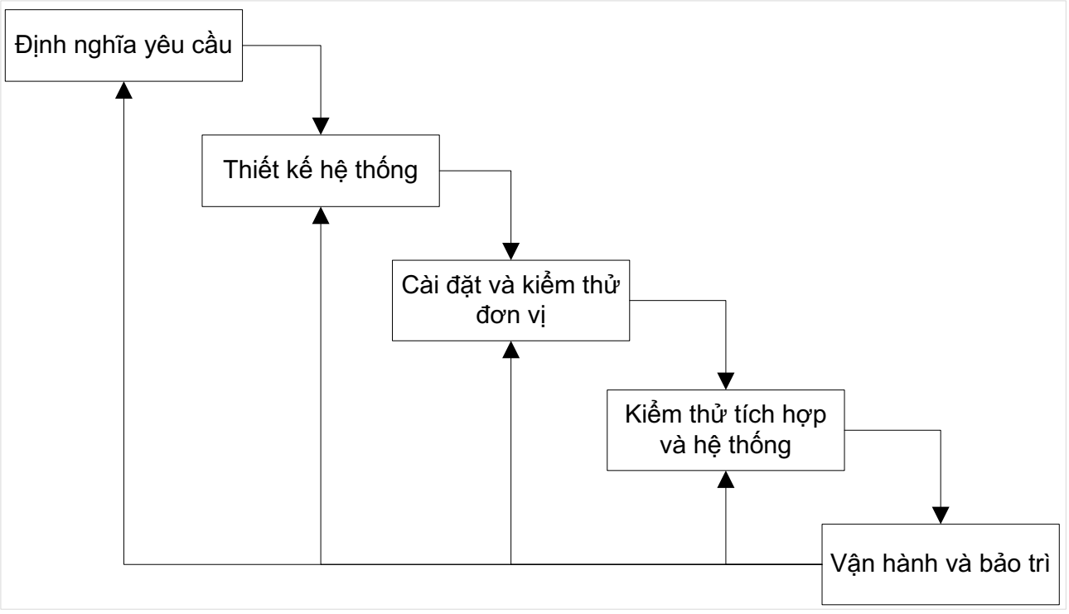
Mô hình thác nước

Slide 17
Ưu nhược điểm của thác nước
Ưu điểm
Đơn giản, dễ học, dễ áp dụng
Có cái nhìn có tính hệ thống, đảm bảo chất lượng cao, …
Nhược điểm
Yêu cầu phải rõ ràng từ đầu -> khó
Công sức lớn, thời gian dài -> KH chậm nhìn thấy SP
Lỗi xảy ra ở pha muộn -> nguy cơ thất bại cao
…

Slide 18
Mô hình Scrum
Scrum master cần duy trì môi trường làm việc:
Chủ sản phẩm (Product Owner - PO): thiết lập những việc phức tạp dưới dạng các đầu việc của sản phẩm (Product Backlog Item - PBI)
Một nhóm Scrum tiến hành chuyển những việc đã được chọn thành các giá trị tăng dần trong một giai đoạn dự án (Sprint)
Nhóm Scrum và những người liên quan rà soát các kết quả và điều chỉnh cho Sprint tiếp theo
Lặp lại

Slide 19
Mô hình Scrum
Tổ chức scrum
Trưởng nhóm Scrum
Chủ sản phẩm
Đội Scrum
Các sự kiện scrum
Cuộc họp lập kế hoạch (sprint planning)
Cuộc họp daily scrum
Cuộc họp rà soát công việc (sprint review)
Cuộc họp cải tiến (sprint retrospective)

Slide 20
Dự án phát triển SP mới
Phát triển phần mềm mới hoàn toàn từ nghiệp vụ của tổ chức khách hàng
Bao gồm xây dựng lại sử dụng công nghệ mới
Thu thập và làm rõ yêu cầu là một thách thức lớn
Việc lựa chọn công nghệ lõi có nhiều rủi ro
Dự án đối mặt với nhiều rủi ro khác
Cần có kinh nghiệm trong các dự án tương tự hoặc có chuyên gia giỏi

Slide 21

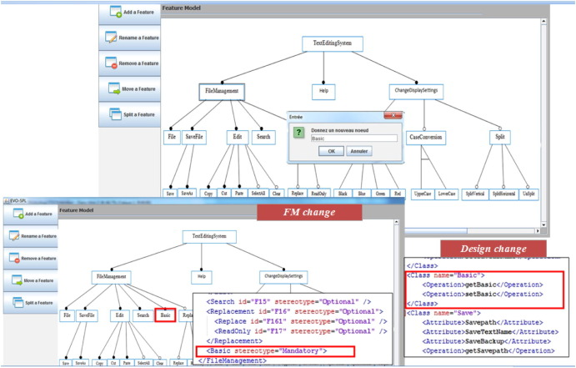
Dự án bảo trì PM
Để sửa các lỗi hoặc phát triển các tính năng mới của phần mềm hiện có
Đánh giá ảnh hưởng của các thay đổi đến toàn bộ các chức năng của phần mềm là rất quan trọng
Vấn đề đảm bảo chất lượng là một thách thức lớn
VD: chỉ sửa vài mô-đun → phải test lại cả HT?

Slide 22
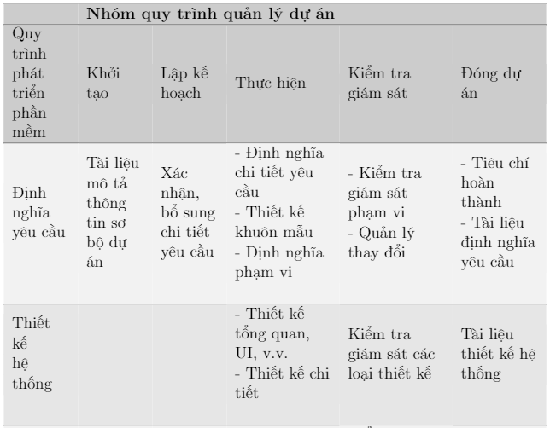
QT QLDA vs mô hình thác nước (1/2)

Slide 23
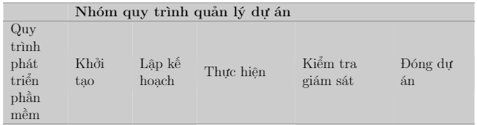
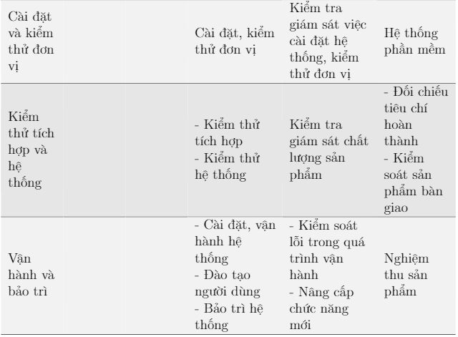
QT QLDA vs mô hình thác nước (2/2)

Slide 24
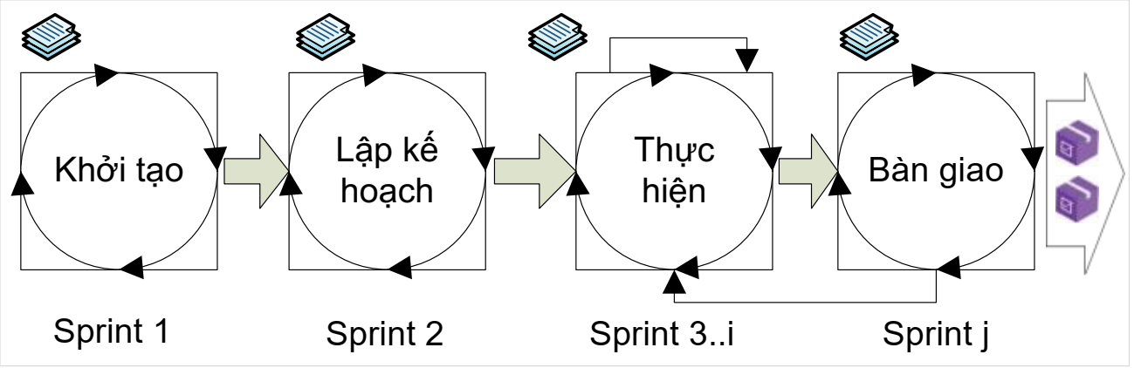
QT QLDA vs mô hình Scrum

Slide 25
Tổng kết
Quy trình quản lý dự án gồm 5 pha
Mục tiêu và các hoạt động chính của từng pha
Ánh xạ các quy trình quản lý dự án với các miền tri thức
Tổng quan về một số mô hình phát triển phần mềm
Mối quan hệ giữa các quy trình quản lý dự án và các mô hình phát triển phần mềm

Slide 26
Bài tập về nhà

